Slide 1
«Наши зимние сказки»
Бобкова Светлана Викторовна

Slide 2
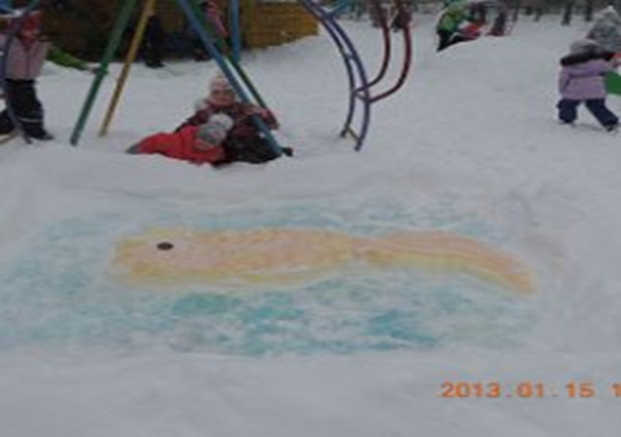
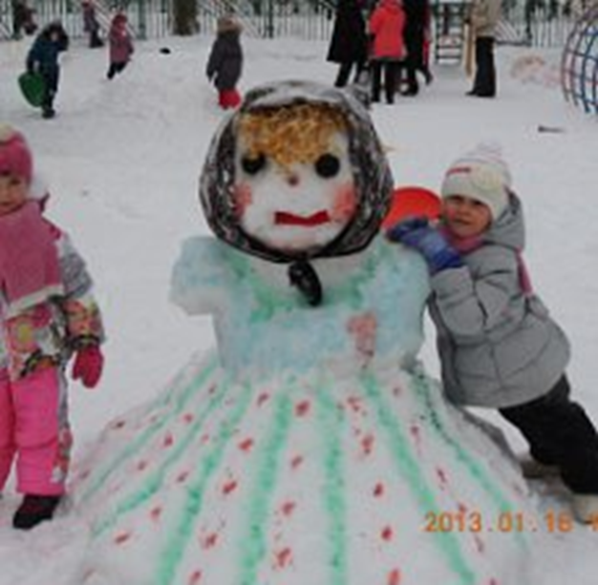
«Сказка о рыбаке и рыбки»
«Марфушечка»

Slide 3
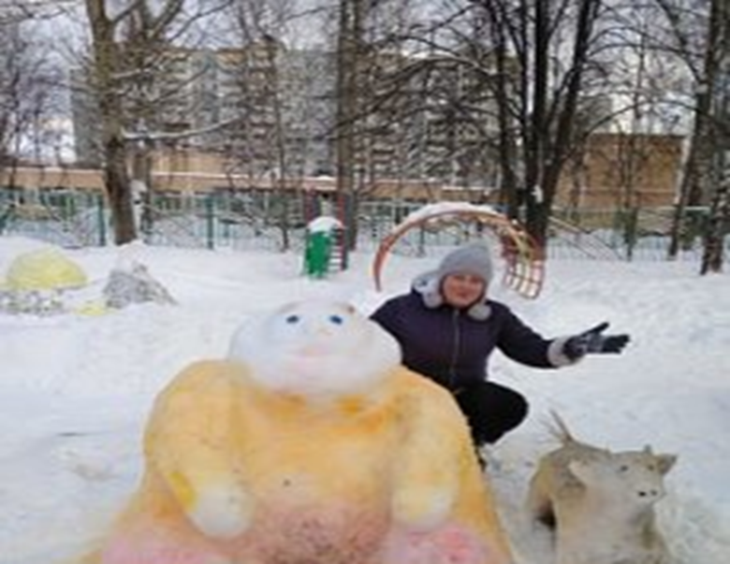
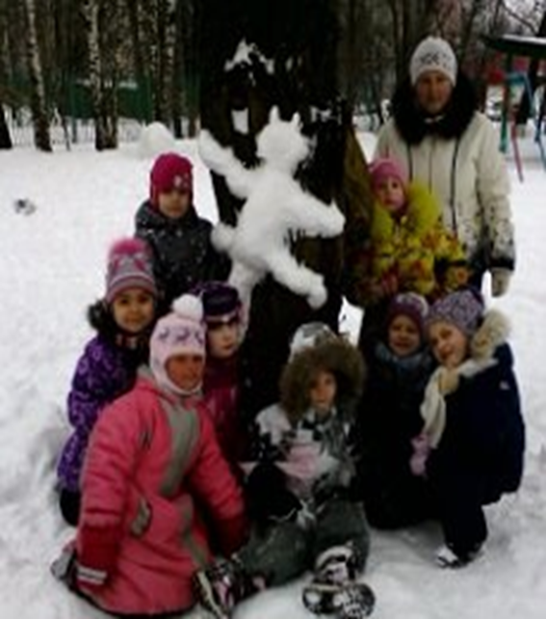
«Смоляной бычок»
«Котенок по имени Гав»

Slide 4
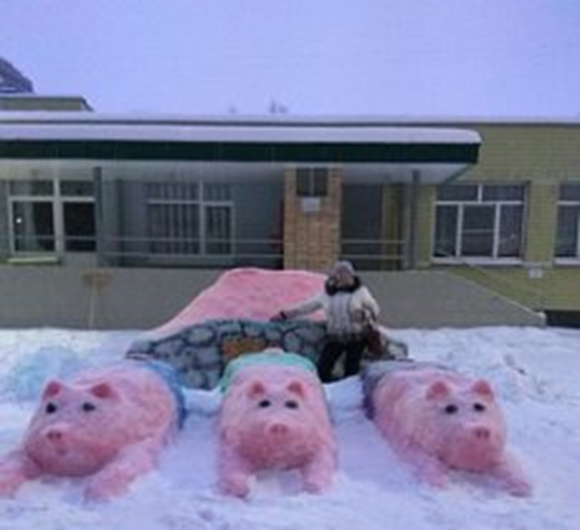
«Три поросенка»

